Slide 1
Земельные участки 25:15:080103:839
25:15:080103:472
Администрация
Лучегорского городского поселения
Земельные участки в пгт Лучегорск для строительства многоквартирных жилых домов до 4 этажей
S = 0,38 га
S = 0,33 га

Slide 2
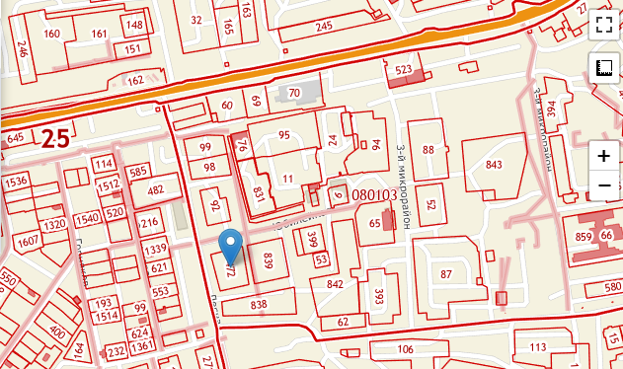
Ситуационный план

Slide 3
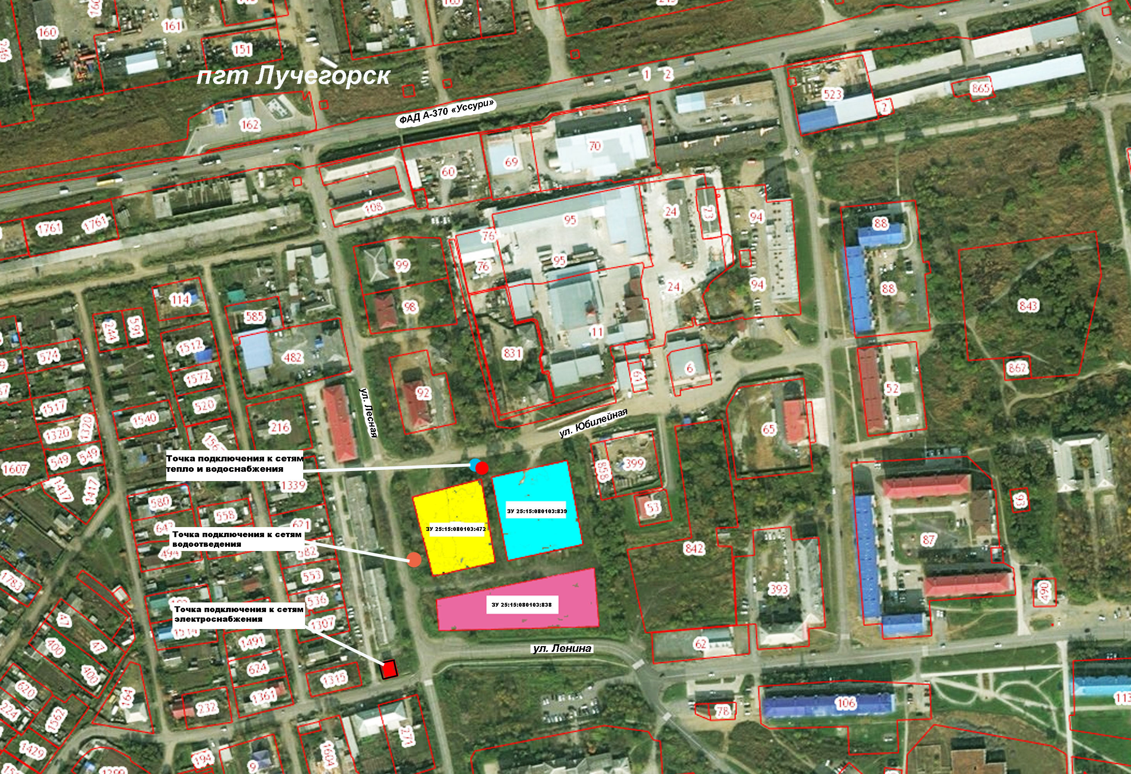
Обзорная схема
Расположение на территории действующей организации (да/нет – если «да» название организации | Нет
В черте населенного пункта - какого | Пгт Лучегорск
Удаленность от автомагистрали, км | 0,3
Удаленность от железнодорожной станции, км | 12
Удаленность от аэропорта, км | 270
Характеристика территории
Площадь, га | 0,38 га и 0,33 га
Категория земель (вид разрешенного использования) | Земли населенного пункта. Зона малоэтажных отдельно стоящих жилых домов Ж-2
Возможность расширения | нет
Наличие ограждений (есть, нет) | нет
Рельеф (ровная, наклонная, террасная, уступами) | Ровный
Вид грунта | Насыпной
Уровень грунтовых вод, м | Высокий
Глубина промерзания, м | До 2,1 м
Возможность затопления во время паводков | нет

Slide 4
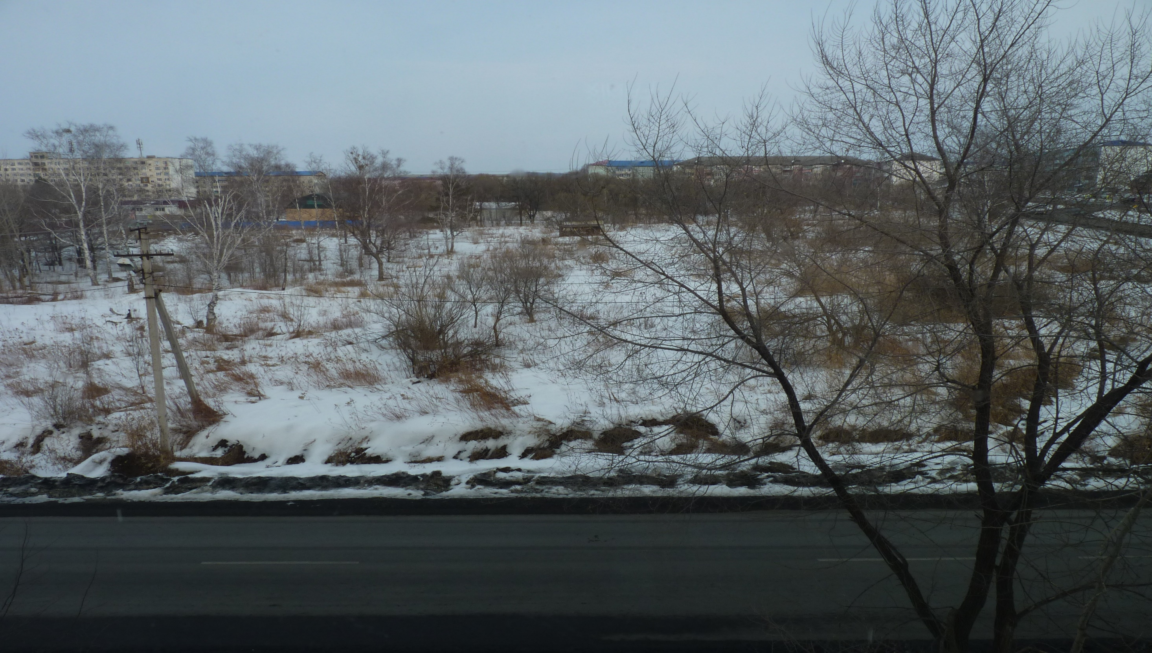
Фотография

Slide 5
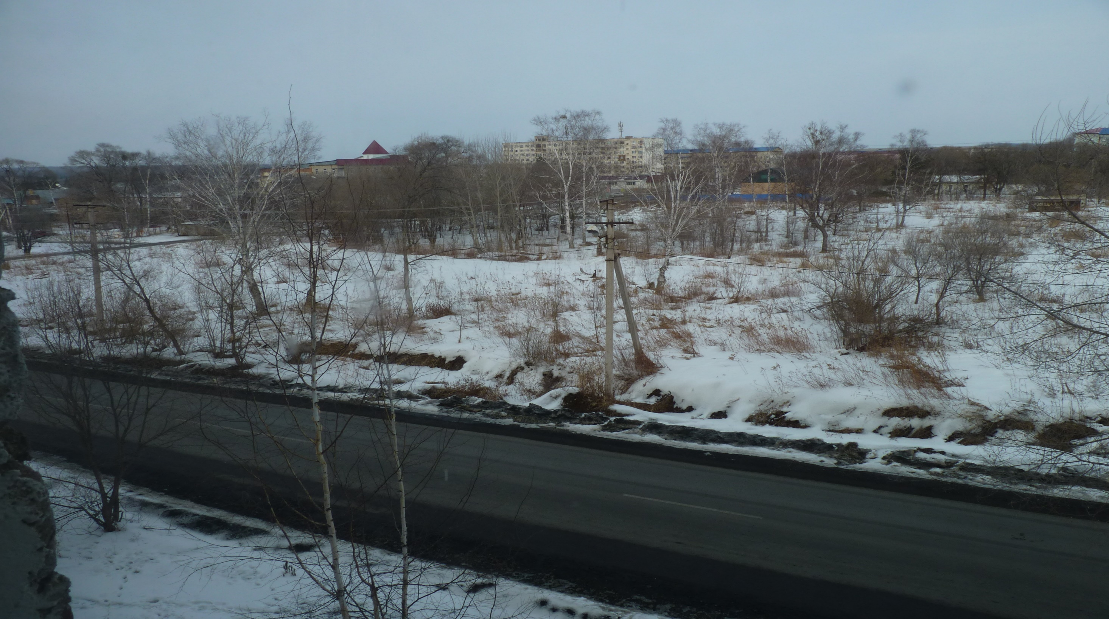
Фотография

Slide 6
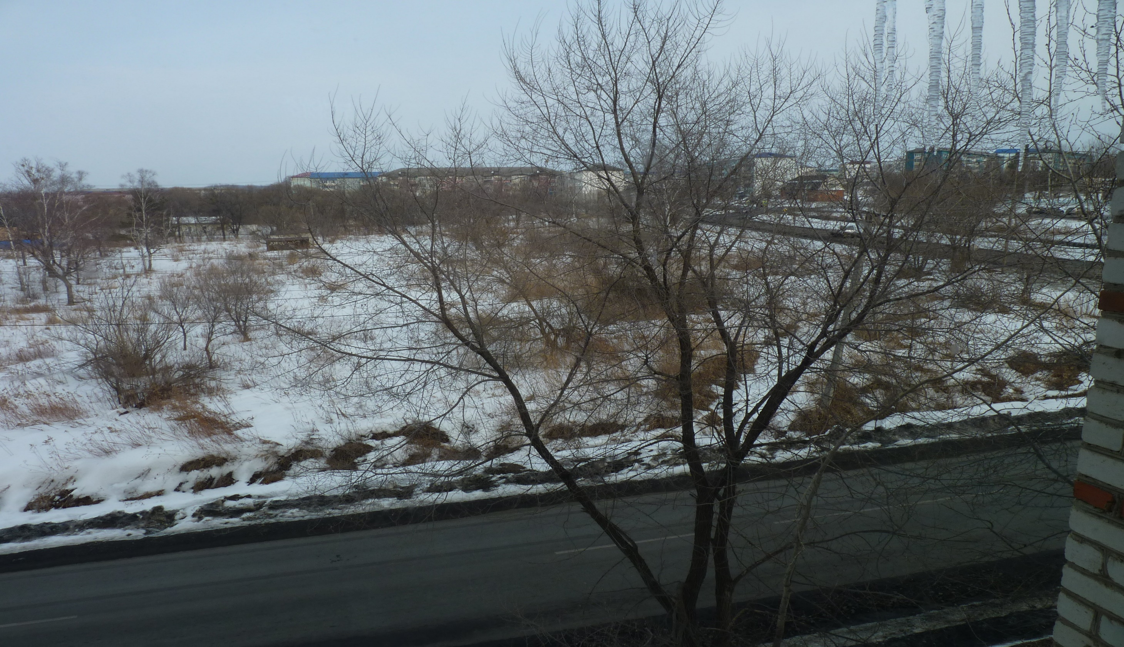
Фотография

Slide 7
Инфраструктура
Ресурс | Наличие | Единица измерения | Мощность | Удаленность площадки от источника, м | Возможность увеличения мощности (до) | Возможность периодического отключения
Водоснабжение | Да | куб. м/год | 1000 куб.м. в час | 50 | Нет | Нет
Электроэнергия | Да | кВт | 0,01 Мвт | 100 | нет | Нет
Отопление | Да | Гкал/час | 0,2 Гкал/ч | 50 | Нет | Летний период
Канализация | Да | куб. м/год | 1000 куб.м. в час | 50 | Нет | Нет
Газ | Нет | куб. м/год | - | - | Нет | Нет
Пар | Нет | бар | - | - | Нет | Нет
Очистные сооружения | Да | куб. м/год |  | 3000 | Нет | Нет
Сжатый воздух | Нет | куб. м/месяц | - | - | Нет | Нет

Slide 8
Дополнительная информация
5. Коммуникации на территории
Автодороги (тип, покрытие, протяженность и т.д.) | Автодорога А370 «Уссури» Хабаровск-Владивосток, асфальт Внутриквартальная дорога (ул. Лесная), асфальт
Ж/д ветка (тип, покрытие, протяженность и т.д.) | Дальневосточная железная дорога, ст. Лучегорск
Сети телекоммуникаций (телефон, Интернет, иное) | АО «Ростелеком»
Здания и сооружения на территории
Наименование объекта | Площадь, кв. м | Этажность | Высота потолка, м | Тип конструкций, стен | Степень завершенности, % или иное | Год постройки и оценка текущего состояния | Как используется в настоящее время, % или иное
нет | нет | нет | нет | нет | нет | нет | нет
Условия передачи площадки (условия аренды или продажи (примерная стоимость)
Арендная плата будет установлена в соответствии с требованиями Земельного Кодекса Российской Федерации Кадастровая стоимость земельного участка – 895 067,8 рублей; 760 485 рублей

